Slide 1
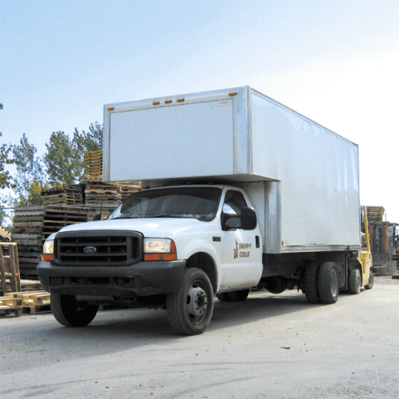
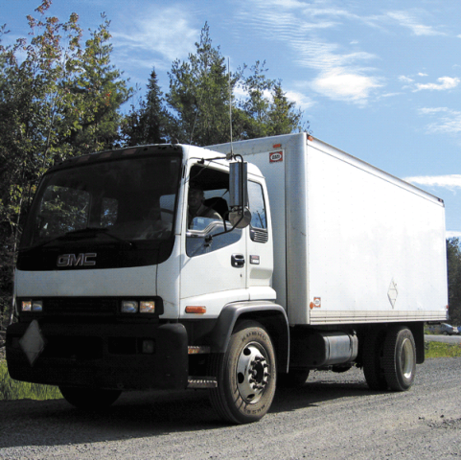
Les heures de conduite et de repos (HCR) Leçon 3.8B
Pages 314 à 338 du CVL
‹#›
‹#›
ÇA ROULE !
Novembre 2023
Notes:
‹#›

Slide 2
Retour sur la première partie des HCR
1. Combien d’heures de repos consécutives sont nécessaires avant de commencer un poste de travail?
Réponse :
Référence :
2. Combien d’heures de conduite sont permises dans un poste de travail?
Réponse :
Référence :
3. Après combien d’heures de travail (service) un conducteur doit-il cesser de conduire dans un poste de travail?
Réponse :
Référence :
À la suite à 8 heures de repos consécutives, il s’écoulera combien d’heures avant qu’un conducteur, qui entreprend un nouveau poste de travail, soit obligé de prendre sa prochaine période de repos d’au moins 8 heures consécutives?
Réponse :
Référence :
8 heures
CVL page 304
13 heures
CVL page 304
14 heures
CVL page 304
16 heures
CVL page 304
Notes:
‹#›

Slide 3
Retour sur la première partie des HCR
Selon le cycle 1, combien d’heure de conduite sont disponible pour le jour 14?
Jour 1 | Jour 2 | Jour 3 | Jour 4 | Jour 5 | Jour 6 | Jour 7 | Jour 8 | Jour 9 | Jour 10 | Jour 11 | Jour 12
12 | 9 | 8 | 12 | 10 | 0 | 8 | 7 | 14 | 6 | 6 | 12
Jour 13 | Jour 14 | Jour 15 | Jour 16 | Jour 17 | Jour 18 | Jour 19 | Jour 20 | Jour 21 | Jour 22 | Jour 23 | Jour 24
10
13
Notes:
‹#›

Slide 4
Retour sur la première partie des HCR
Selon le cycle 2, combien d’heure de conduite sont disponible pour le jour 15?
Jour 1 | Jour 2 | Jour 3 | Jour 4 | Jour 5 | Jour 6 | Jour 7 | Jour 8 | Jour 9 | Jour 10 | Jour 11 | Jour 12
12 | 9 | 8 | 12 | 10 | 11 | 0 | 7 | 14 | 8 | 6 | 5
Jour 13 | Jour 14 | Jour 15 | Jour 16 | Jour 17 | Jour 18 | Jour 19 | Jour 20 | Jour 21 | Jour 22 | Jour 23 | Jour 24
10 | 10
10
Notes:
‹#›

Slide 5
Vérifions si ce rapport respecte la réglementation.
10
Fiche : 2 repos + 12 couchette = 14
Heures de repos journalier min. requis :
13
Fiche : 7
Heure de conduite journalier maximum :
14
Heures de travail journalier maximum :
Fiche : 7 conduite et 3 travail = 10
Temps maximum écoulé depuis le début du poste de travail :
16 Heures
Fiche : 8 à 20 heures = 12

Slide 6
Vérifions si ce rapport respecte la réglementation.
10
Fiche : 1 repos + 8 couchette = 9
Heures de repos journalier min. requis :
13
Heure de conduite journalier maximum :
Fiche : 13
14
Heures de travail journalier maximum :
Fiche : 13 conduite et 2 travail = 15
Temps maximum écoulé depuis le début du poste de travail :
16 Heures
Fiche : 7 à 23 heures = 16

Slide 7
Notes:
‹#›

Slide 8
Fractionnement des heures de repos dans la couchette pour conducteur seul
Combien d’heures vous reste-t-il après une période légale de couchette ?
Finalement, comptez les 13 heures de conduite permises dans un poste de travail et soustrayez le nombre d’heures de conduite entre les deux périodes légales de couchette.
Notes:
‹#›

Slide 9
Exemple 13 hrs
0 1 2 3 4 5 6 7 8 9 10 11 12 13 14 15 16 17 18 19 20 21 22 23 24
Le conducteur a un repos de 10 heures consécutives.
repos
couchette
conduite
travail
Il a pris deux périodes de couchette qui totalisent 10 heures.
(3 h + 7 h = 10 h)
0 1 2 3 4 5 6 7 8 9 10 11 12 13 14 15 16 17 18 19 20 21 22 23 24
repos
couchette
conduite
travail
Il a conduit 4 heures entre les deux périodes de couchette.
0 1 2 3 4 5 6 7 8 9 10 11 12 13 14 15 16 17 18 19 20 21 22 23 24
repos
couchette
conduite
travail
13 heures de conduite/poste de travail – 4 heures entre les deux périodes de couchette = 9 heures.
Il ne lui reste que 9 heures de conduite avant de reprendre un repos à la couchette.
Notes:
‹#›

Slide 10
Fractionnement des heures de repos dans la couchette pour conducteur seul
Combien d’heures vous reste-t-il après une période légale de couchette ?
Deuxièmement, comptez les 14 heures de travail permises dans un poste de travail et soustrayez le nombre d’heures de travail et de conduite entre les deux périodes légales de couchette.
Notes:
‹#›

Slide 11
Exemple 14 hrs
0 1 2 3 4 5 6 7 8 9 10 11 12 13 14 15 16 17 18 19 20 21 22 23 24
Le conducteur a un repos de 10 heures consécutives.
repos
couchette
conduite
travail
Il a pris deux périodes de couchette qui totalisent 10 heures.
(3 h + 7 h = 10 h)
0 1 2 3 4 5 6 7 8 9 10 11 12 13 14 15 16 17 18 19 20 21 22 23 24
repos
couchette
conduite
travail
Il s’est accumulé 5 heures de travail entre les deux périodes de couchette. (1 h + 4 h = 5 heures)
0 1 2 3 4 5 6 7 8 9 10 11 12 13 14 15 16 17 18 19 20 21 22 23 24
0 1 2 3 4 5 6 7 8 9 10 11 12 13 14 15 16 17 18 19 20 21 22 23 24
repos
couchette
conduite
travail
14 heures de travail/poste de travail – 5 heures accumulées entre les deux périodes de couchette = 9 heures.
Il devra donc cesser de conduire à 7:00.
Notes:
‹#›

Slide 12
Fractionnement des heures de repos dans la couchette pour conducteur seul
Combien d’heures vous reste-t-il après une période légale de couchette ?
Premièrement, comptez les 16 heures d’amplitude permises dans un poste de travail et soustrayez le nombre d’heures écoulées entre les deux périodes légales de couchette.
Notes:
‹#›

Slide 13
Exemple 16 hrs
0 1 2 3 4 5 6 7 8 9 10 11 12 13 14 15 16 17 18 19 20 21 22 23 24
repos
Le conducteur a un repos de 10 heures consécutives.
couchette
conduite
travail
Il a pris deux périodes de couchette qui totalisent 10 heures.
(3 h + 7 h = 10 h)
0 1 2 3 4 5 6 7 8 9 10 11 12 13 14 15 16 17 18 19 20 21 22 23 24
repos
couchette
conduite
travail
Il s’est écoulé 7 heures entre les deux périodes de couchette.
0 1 2 3 4 5 6 7 8 9 10 11 12 13 14 15 16 17 18 19 20 21 22 23 24
repos
couchette
conduite
travail
16 heures d’amplitude/poste de travail – 7 heures écoulées entre les deux périodes de couchette = 9 heures.
Il devra donc cesser de conduire à 7:00
Notes:
‹#›

Slide 14
Méthode pour faire le calcul du fractionnement des heures de repos dans la couchette pour conducteur seul dans la grille
total des
heures
minuit
1
2
3
4
5
6
7
8
9
10
11
12
13
14
15
16
17
18
19
20
21
22
23
24
repos
couchette
conduite
service
minuit
1
2
3
4
5
6
7
8
9
10
11
12
13
14
15
16
17
18
19
20
21
22
23
24
Remarques
2
1
total des
heures
minuit
1
2
3
4
5
6
7
8
9
10
11
12
13
14
15
16
17
18
19
20
21
22
23
24
repos
couchette
conduite
service
minuit
1
2
3
4
5
6
7
8
9
10
11
12
13
14
15
16
17
18
19
20
21
22
23
24
Remarques
1) Trouver la dernière période de couchette.
2) Repérer la période avant la dernière période de couchette.
Notes:
‹#›

Slide 15
Méthode pour faire le calcul du fractionnement des heures de repos dans la couchette pour conducteur seul dans la grille
Règle des 16 heures d'amplitude
Règle des 13 heures de conduite
Règle des 14 heures de travail
total des
heures
minuit
1
2
3
4
5
6
7
8
9
10
11
12
13
14
15
16
17
18
19
20
21
22
23
24
repos
couchette
conduite
service
minuit
1
2
3
4
5
6
7
8
9
10
11
12
13
14
15
16
17
18
19
20
21
22
23
24
Remarques
Règle des 13 heures de conduite
Il faut additionner les heures de conduite qui sont dans la période précédant la dernière période de couchette. Dans notre exemple :
3 h = 3 heures de conduite
13 heures – 3 heures = 10 heures
Donc, 21 h + 10 heures = 7 h (ne plus conduire après 7 h).
Règle des 14 heures de travail
Il faut additionner les heures de service et les heures de conduite qui sont dans la période précédant la dernière période de couchette. Dans notre exemple :
1 h (service) + 1 h (conduite) + 1 h (conduite) + 1 h (conduite) =4 h. de travail.
14 heures – 4 heures = 10 heures
Donc, 21 h + 10 heures = 7 h (ne plus conduire après 7 h).
Règle des 16 heures d'amplitude
Il faut additionner les heures de repos, les heures de conduite et les heures de travail qui sont dans la période précédant la dernière période de couchette. Dans notre exemple :
1 h (service) + 1 h (conduite) + 1 h (repos) + 1 h (conduite) + 3 h (repos) + 1 h (conduite) = 8 heures.
Donc, 16 h - 8 h = 8 heures sont disponibles pour finir le poste de travail, 21 h + 8 h =
5 h(ne plus conduire après 5 h)
Conclusion
Dans notre exemple, c’est la règle des 16 heures qui détermine le nombre d’heures de conduite disponibles puisque c’est la première des limites rencontrées. Elle a préséance sur la règle des 13 heures de conduite et celle des 16 heures d’amplitude.
Notes:
‹#›

Slide 16
1. Selon les grilles ci-dessous, combien d’heures de conduite vous reste-t-il ?
8 heures
total des
heures
minuit
1
2
3
4
5
6
7
8
9
10
11
12
13
14
15
16
17
18
19
20
21
22
23
24
repos
couchette
conduite
service
minuit
1
2
3
4
5
6
7
8
9
10
11
12
13
14
15
16
17
18
19
20
21
22
23
24
Remarques
total des
heures
minuit
1
2
3
4
5
6
7
8
9
10
11
12
13
14
15
16
17
18
19
20
21
22
23
24
repos
couchette
conduite
service
minuit
1
2
3
4
5
6
7
8
9
10
11
12
13
14
15
16
17
18
19
20
21
22
23
24
Remarques
total des
heures
minuit
1
2
3
4
5
6
7
8
9
10
11
12
13
14
15
16
17
18
19
20
21
22
23
24
repos
couchette
conduite
service
minuit
1
2
3
4
5
6
7
8
9
10
11
12
13
14
15
16
17
18
19
20
21
22
23
24
Remarques
Notes:
‹#›

Slide 17
2. Selon les grilles ci-dessous, combien d’heures de conduite vous reste-t-il ?
6 heures
total des
heures
minuit
1
2
3
4
5
6
7
8
9
10
11
12
13
14
15
16
17
18
19
20
21
22
23
24
repos
couchette
conduite
service
minuit
1
2
3
4
5
6
7
8
9
10
11
12
13
14
15
16
17
18
19
20
21
22
23
24
Remarques
total des
heures
minuit
1
2
3
4
5
6
7
8
9
10
11
12
13
14
15
16
17
18
19
20
21
22
23
24
repos
couchette
conduite
service
minuit
1
2
3
4
5
6
7
8
9
10
11
12
13
14
15
16
17
18
19
20
21
22
23
24
Remarques
total des
heures
minuit
1
2
3
4
5
6
7
8
9
10
11
12
13
14
15
16
17
18
19
20
21
22
23
24
repos
couchette
conduite
service
minuit
1
2
3
4
5
6
7
8
9
10
11
12
13
14
15
16
17
18
19
20
21
22
23
24
Remarques
Notes:
‹#›

Slide 18
3. Selon les grilles ci-dessous, combien d’heures de conduite vous reste-t-il ?
5,5 heures
total des
heures
minuit
1
2
3
4
5
6
7
8
9
10
11
12
13
14
15
16
17
18
19
20
21
22
23
24
repos
couchette
conduite
service
minuit
1
2
3
4
5
6
7
8
9
10
11
12
13
14
15
16
17
18
19
20
21
22
23
24
Remarques
total des
heures
minuit
1
2
3
4
5
6
7
8
9
10
11
12
13
14
15
16
17
18
19
20
21
22
23
24
repos
couchette
conduite
service
minuit
1
2
3
4
5
6
7
8
9
10
11
12
13
14
15
16
17
18
19
20
21
22
23
24
total des
heures
minuit
1
2
3
4
5
6
7
8
9
10
11
12
13
14
15
16
17
18
19
20
21
22
23
24
repos
couchette
conduite
service
minuit
1
2
3
4
5
6
7
8
9
10
11
12
13
14
15
16
17
18
19
20
21
22
23
24
Remarques
Notes:
‹#›

Slide 19
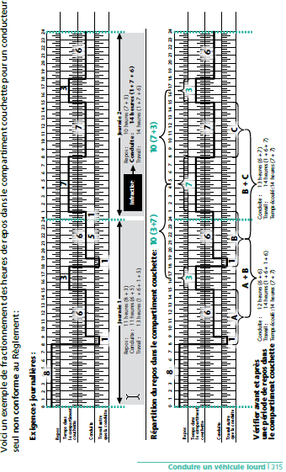
C’est dans la JOURNÉE de travail qu’il a dépassé le 13 hrs de conduite.
Notes:
‹#›

Slide 20
Notes:
‹#›

Slide 21
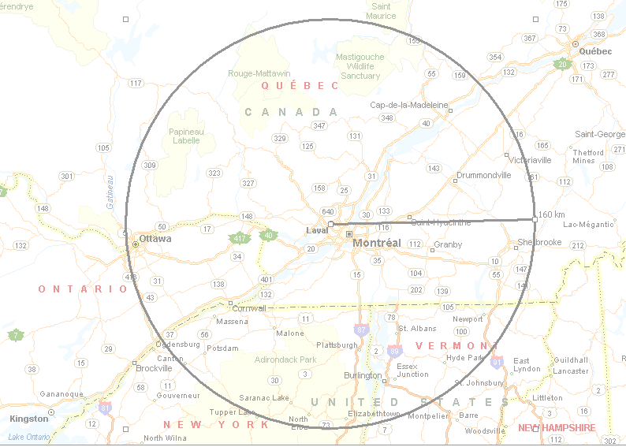
Fiche journalière (et ses obligations)
Un conducteur qui doit conduire à l’extérieur d’un rayon de 160 km de son port d’attache doit remplir une fiche journalière;
Il doit respecter l’heure locale de son port d’attache s’il devait changer de fuseau horaire.
Notes:
‹#›

Slide 22
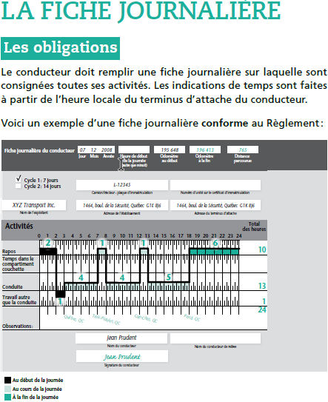
Notes:
‹#›

Slide 23
Notes:
‹#›

Slide 24
70 heures/7 jours
CYCLE 1
12
La fiche récapitulative
est un outil de travail pour
le conducteur. Celle-ci lui
permet de savoir combien
d’heures sont encore
disponibles pour les jours
à venir.
12
10
8.75
6
10.25
0
53
17
14
55
15
14
57
13
13
60
10
La fiche récapitulative
n’est ni obligatoire ni
réglementée, mais elle est
fortement suggérée.
10
61,25
8,75
8,75
59,75
10,25
10,25
70
0
0
56
14
Notes:
‹#›

Slide 25
Notes:
‹#›

Slide 26
Bonne relecture du CVL Page 314 à 338.
À ceci est associé des exercices dans Moodle.
‹#›
‹#›
ÇA ROULE !
Novembre 2023
Notes:
‹#›

